Slide 1
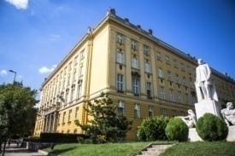
Tassy Jolán Naplójának könyvbemutatója és képeinek kiállítása A Ciszterci Szent Imre Gimnáziumban 2018. december 11-én 16 órakor A könyvet a szerkesztő Rab-Kováts Éva művésztanár mutatja be A rendezvény védnöke Dr. Beer Miklós váci megyéspüspök

Slide 3
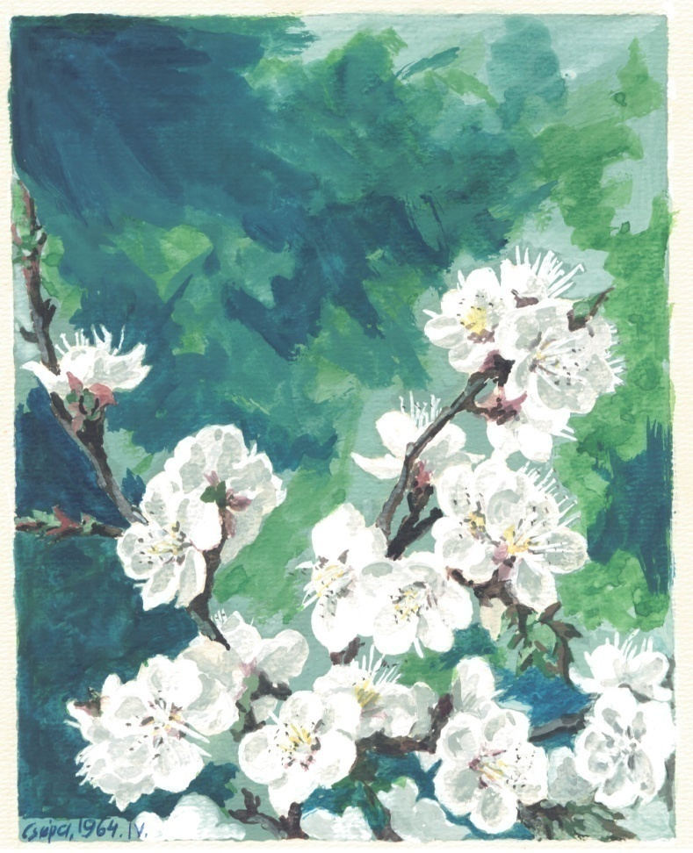
Tassy Jolán „SZERESSÉTEK AZ ÉLETET” Napló I. kötet
Tassy Jolán
SZERESSSÉTEK AZ ÉLETET
Napló II. kötet

Slide 4
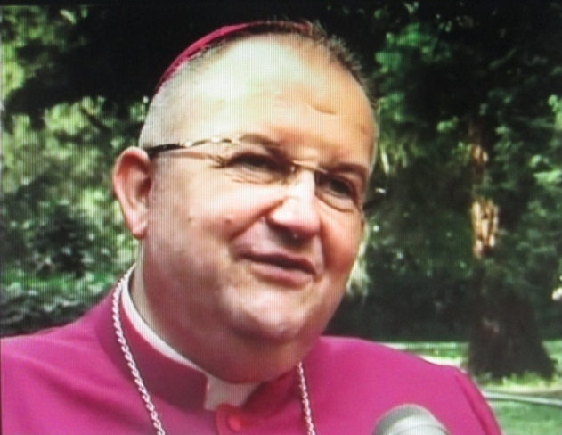
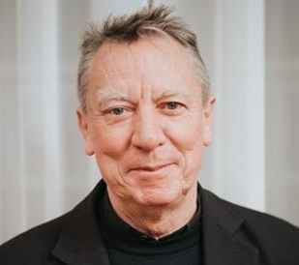
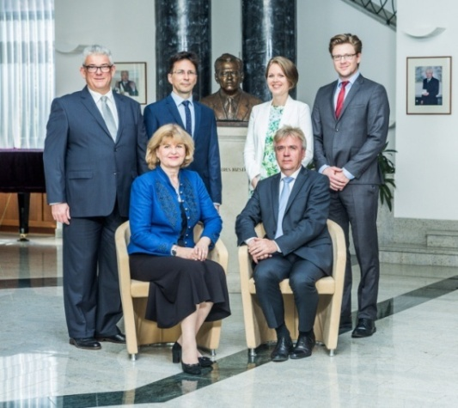
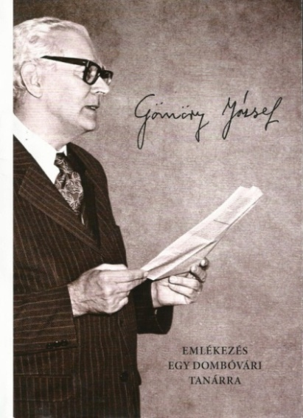
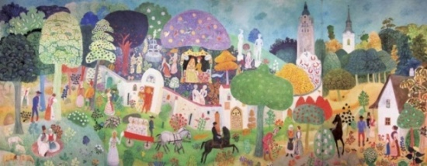
A NAPLÓ MEGJELENÉSÉT TÁMOGATÓKNAK KÖSZÖNJÜK ADOMÁNYAIKAT!
Dr. Pintér Gábor érsek
Pápai Nuncius
+ Sztrilich Ágnes
a Szociális Testvérek elöljárója
Dr. Beer Miklós
Váci Megyéspüspök
Berki Viola Közalapítvány
Alapítvány
Gömöry Árpád

Slide 5
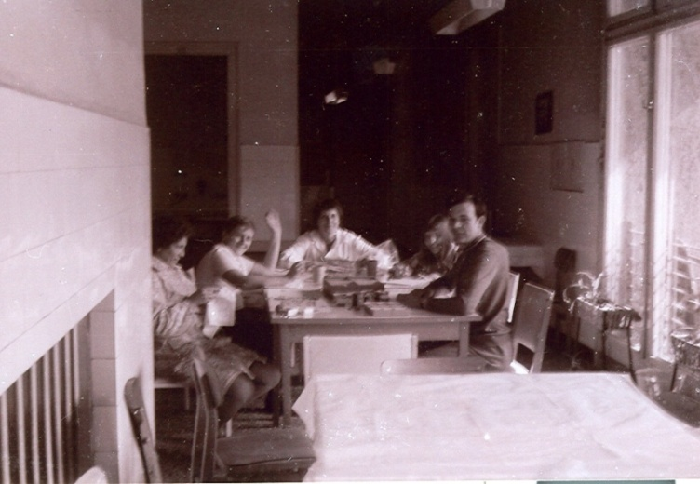
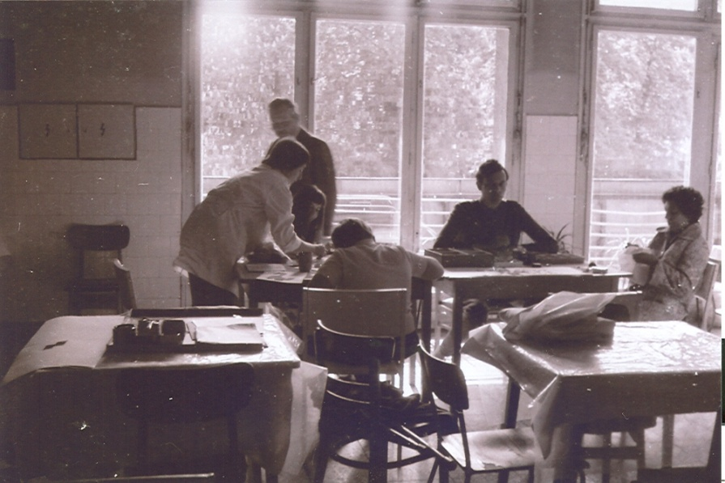
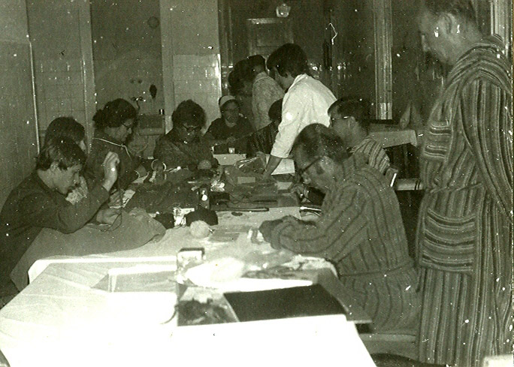
Megismerkedésünk színhelye - Munkaterápiás foglalkozás irányításommal az ORFI-ban 1979. 1972-1979
Itt kezdődött barátságom Tassy Jolánnal . Sorsát és munkásságát haláláig követtem.
Hívásomra1979-ben készítette Jolánnal rádiós riportját Kondor Katalin, melyben életéről, terveiről beszélt.

Slide 6
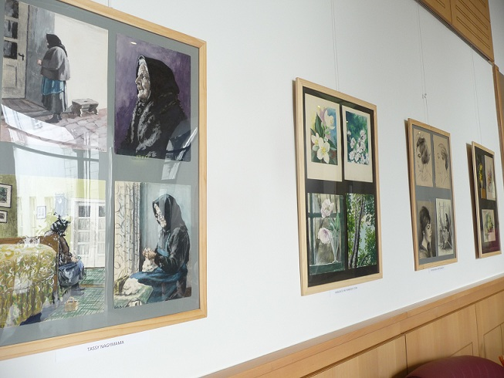
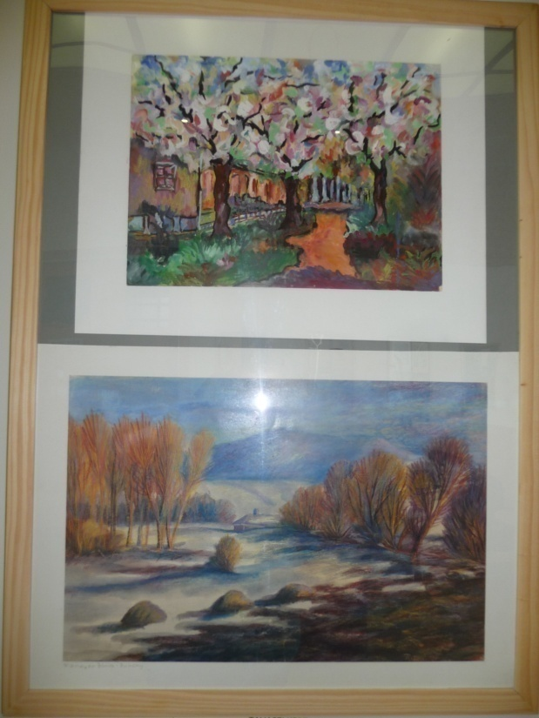
Majd 40 évvel később az ARANYTÍZ Kultúrház termeiben kiállításom mozgássérült barátaimmal + Tassy Jolán emlékére + Rizmayer János emlékére és Navratil Lászlóval képeivel

Slide 7
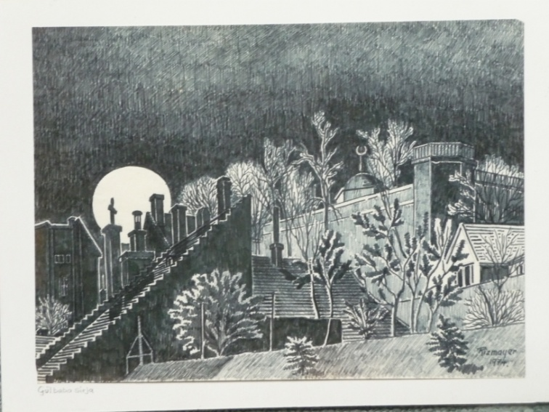
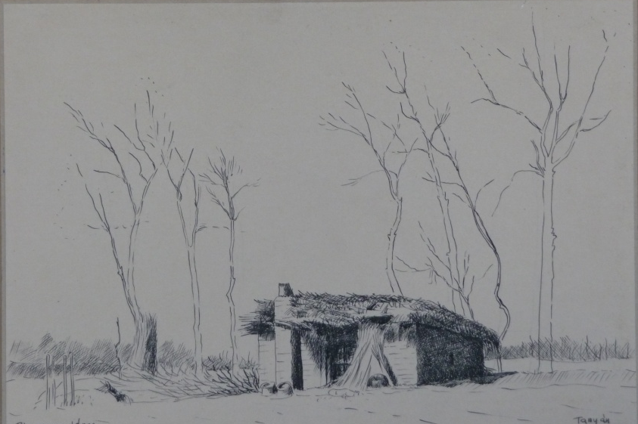
+ Rizmayer János Herenden élt és egy balassagyarmati Otthonban halt meg. Rám bízott képei adományként megvásárolhatók a Tassy Alapítvány létesítése céljából

Slide 8
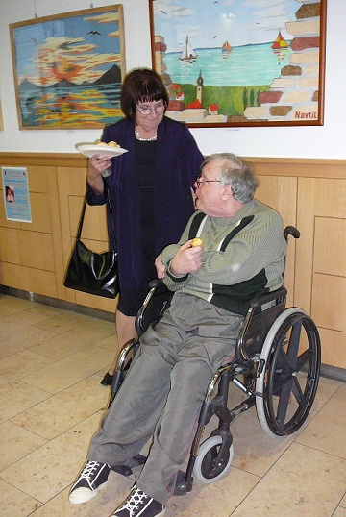
NAVRATIL LÁSZLÓ képei előtt
Navratil László Pécsett él egy Baptista Szeretetotthonban. Képei felajánlásával és nyugdíjából mozgássérült gyerekeket támogat, „örökbe fogadva Őket” . Jelenleg 63 „unokája” van. Kapcsolat vele a facebook-on is felvehető, címe és telefonszáma nálam elérhető.

Slide 9
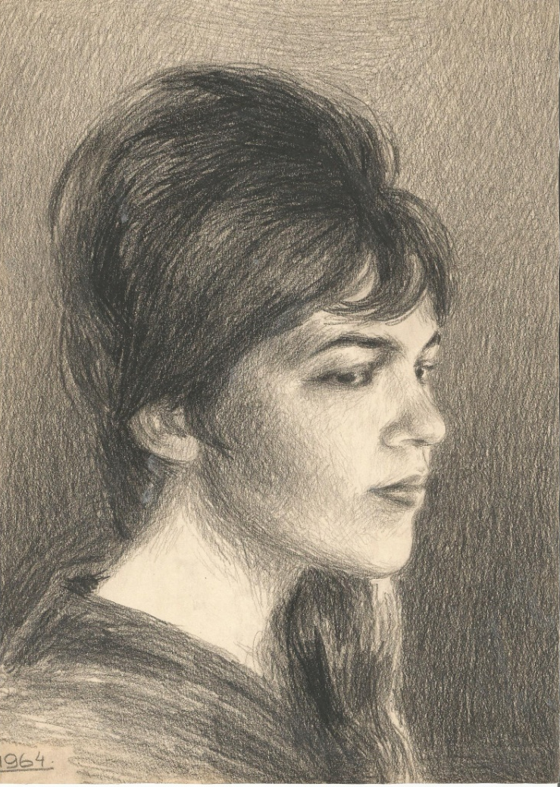
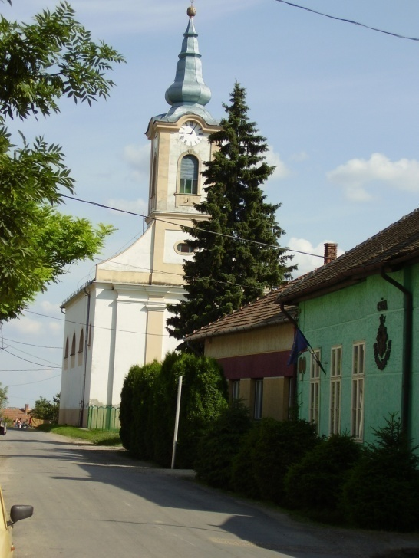
TASSY JOLÁN CSÉPA 1942-2008

Slide 10
Jolánka Csépán született 1942. március 16-án. Ahogy megtanult járni, hamarosan kiderült, hogy nem tud szaladni, a földről egyedül felállni. A háború után vihették csak Budapestre szülei, a Bókay Klinikára, ahol megállapították, hogy gyógyíthatatlan izom- sorvadásban szenved. Életét tizenhat évre jósolták.
A kis Jolánka – Bubuci - Édesanyjával, Édesapjával és Dezső bátyjával 1942-ben

Slide 11
Hat évvel idősebb bátyjával

Slide 12
A hajdúszoboszlói üdülőben Édesanyjával Itt már csak fogódzkodva tudott járni

Slide 13
Elsőáldozóként Tassy mama imazsámolyán

Slide 14
Tassy Dezső az édesapa
fodrászmester, tangóharmonika és- hegedűoktató, méhész, órás és szőlőművelő, egyszóval ezermester volt egy személyben .
Jolika ezt írja róla: „ Zenetudását, kottaismeretét magánúton szerezte. Gyermekkorában cimbalmozott is. Az első Világháború idején pedig elcserélte óráját és egy pár cipőtalpat egy hegedűért. Ifjúkorában már Bartucz tanító úr tanítgatta, mert örömére volt Apu szorgalma és gyors haladása. Harmonikázni önszorgalomból, iskolafüzetből tanult.
Szerettem volna én is zenét tanulni, de elgyengült kezeimmel meg sem kísérelt Apu tanítani. Ha nem tanulhattam is, a zene beépült életembe. Kicsi gyerekkoromtól kezdve a szép zenét ott érzem a csontjaimban is.”

Slide 15
Dezső bácsi legénykorában muzsikáló barátai körében –balról a második

Slide 16
Tassy mama háborúba induló testvéreivel

Slide 17
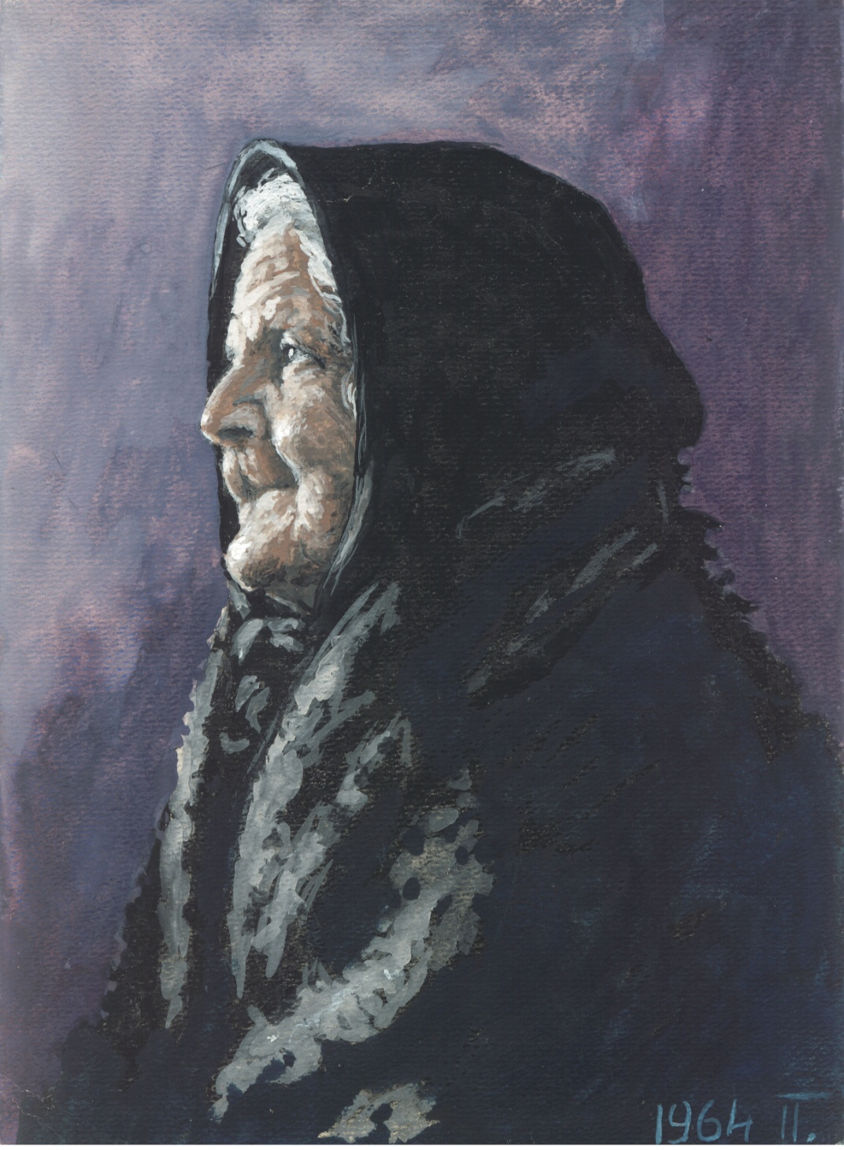
Az imádságos lelkű nagymama sokat vigyázott a gyermek Jolánkára

Slide 18
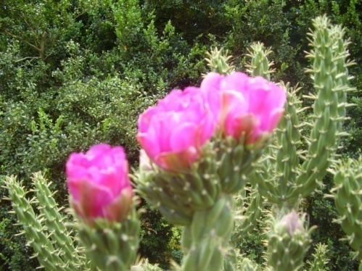
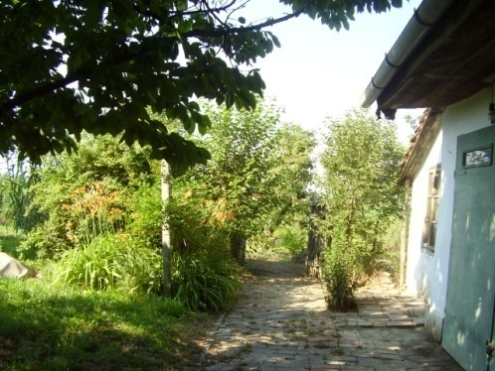
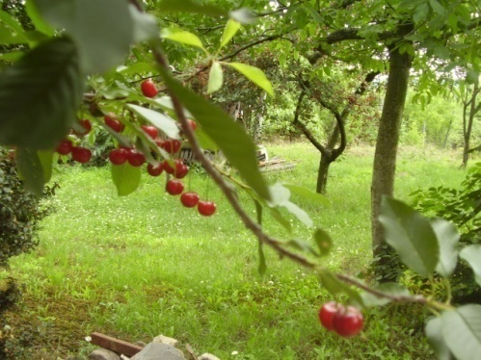
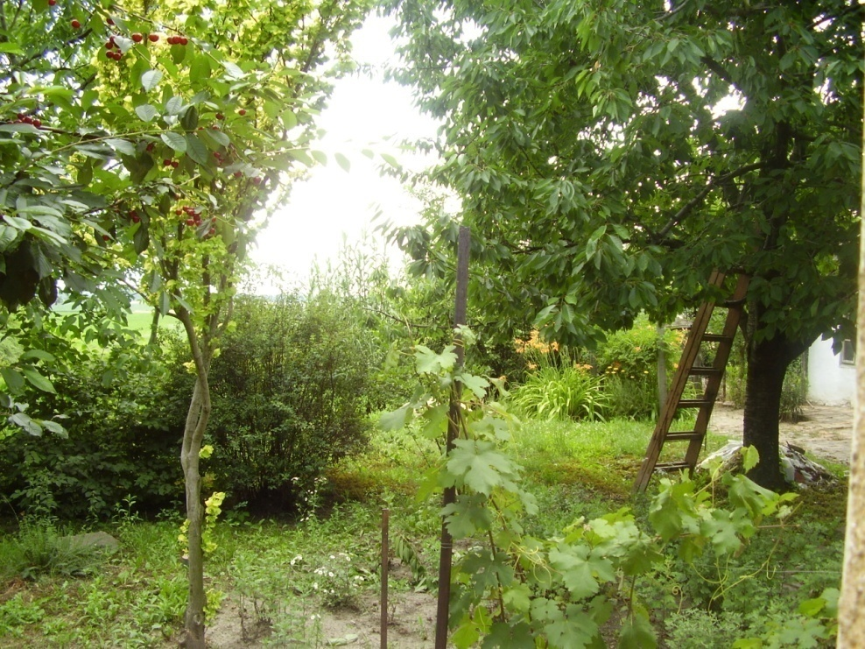
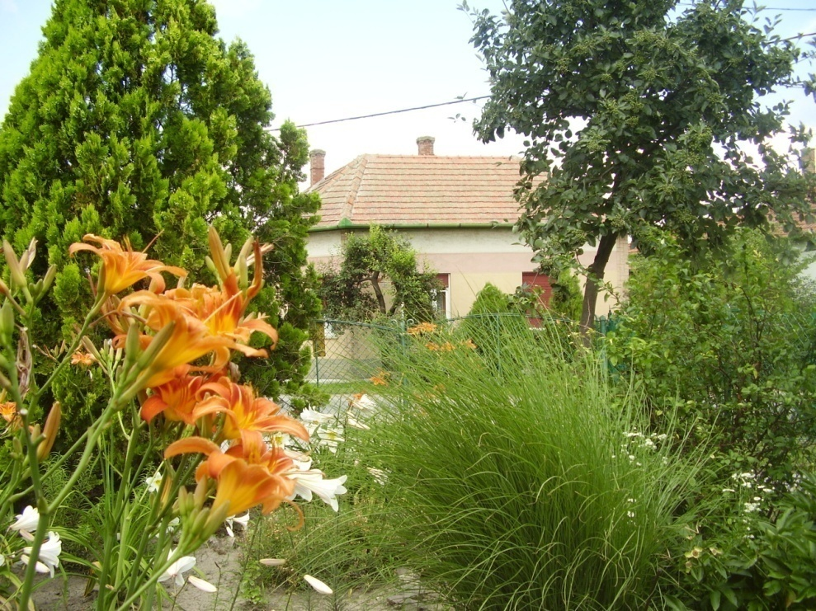

Slide 19
A kert végében kitárul az alföldi táj

Slide 20
A Természet szépségeire és szeretetére
a Nagymama hívta fel figyelmét

Slide 21
Papírcsipkék
Notes:
Megjegyzem hogy …stb

Slide 22
Az Édesanya, Dancsó Etelka jobbszélen férjével és a kis Dezsővel A kovácsmester Dancsó Ferenc nagyapa családjával

Slide 23
A régi családi ház az utcára néző fodrászüzlet ajtajával

Slide 24
Az Édesapa nagybátyjától örökölt fodrászüzlete vendégeivel és történeteikkel a kis Jolánka számára igazi élményforrás volt.

Slide 25
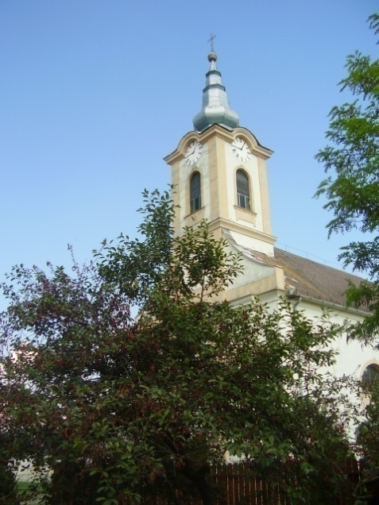
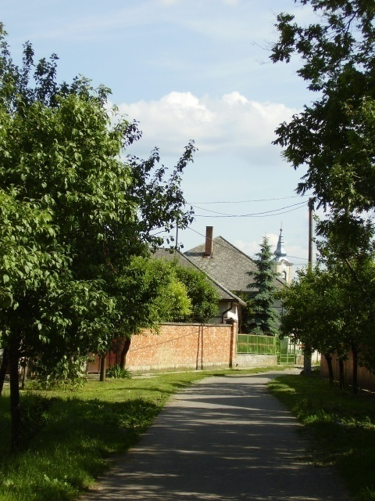
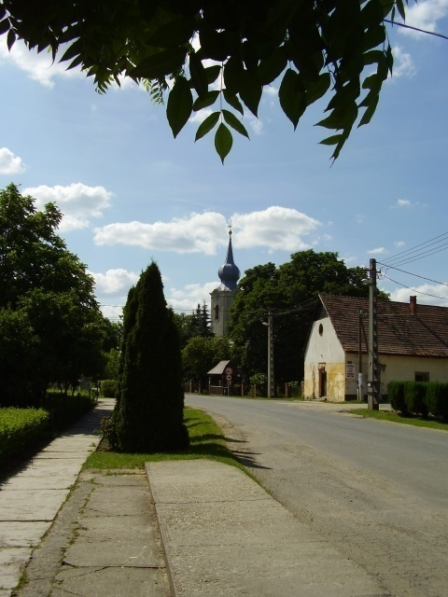
Csépai utca – fenyőfás házuk a templom mellett

Slide 26
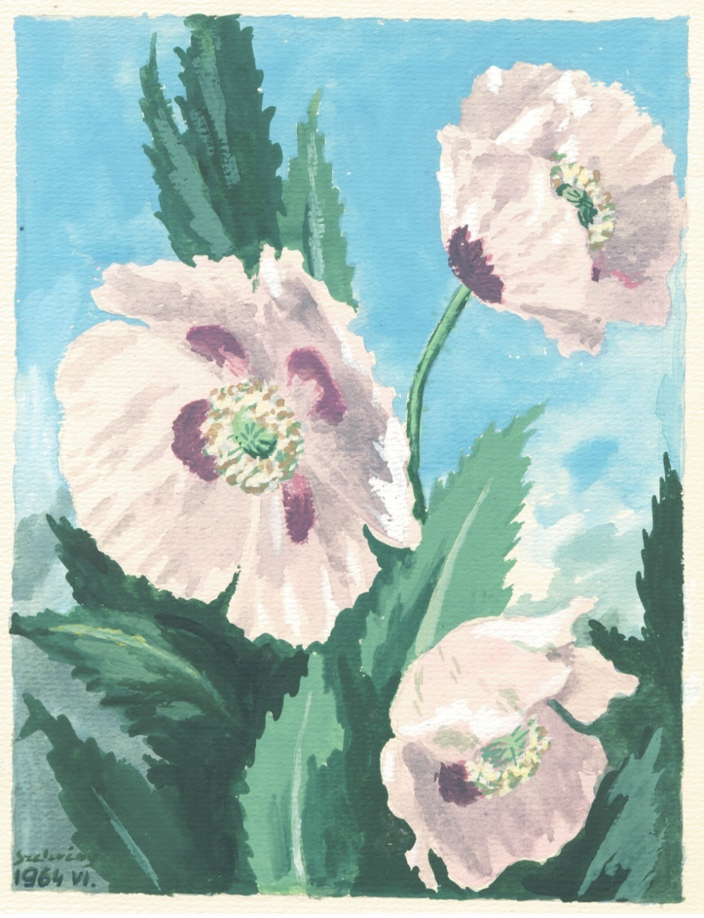
Az otthon biztonságot adó melegében

Slide 27
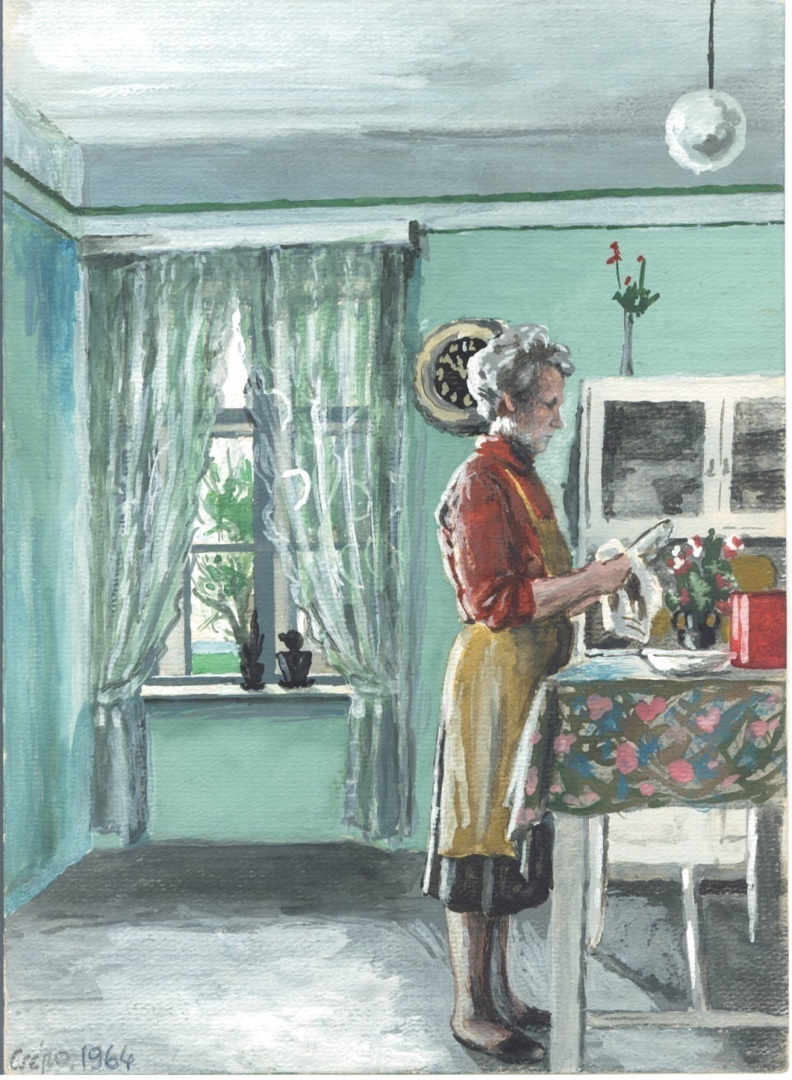
Édesanya és Dezső a gondoskodó testvér

Slide 28
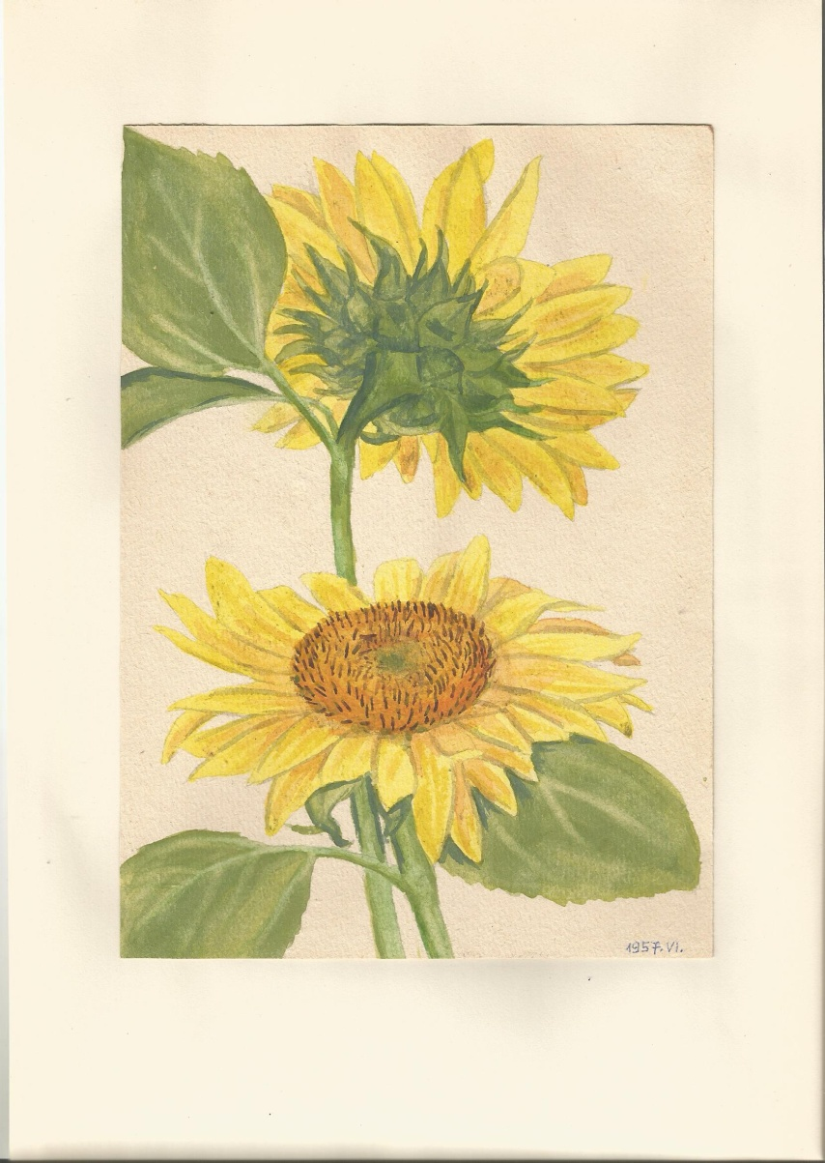
Az iskola, a közösség, a tanulás hiánya pótolhatatlan veszteséget jelentett számára. Hétévesen beíratták iskolába, de csak fél évet járhatott oda, mert megbetegedett, izomsorvadása miatt nem tudott már lábra állni.
Hamar kitűnt kézügyességével. Az első rajzok tizenhárom évesen.

Slide 29
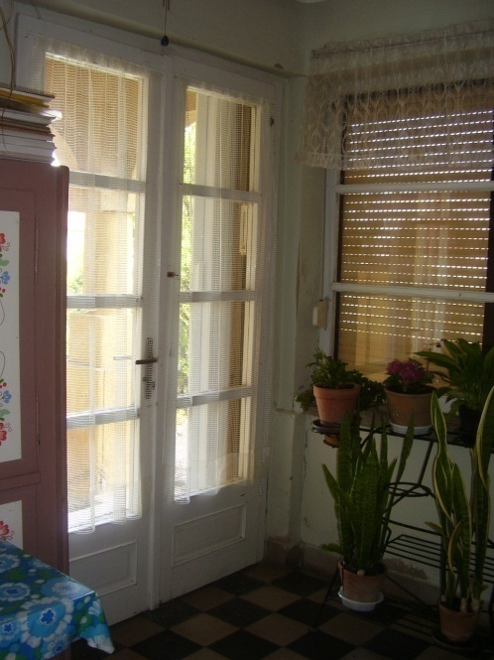
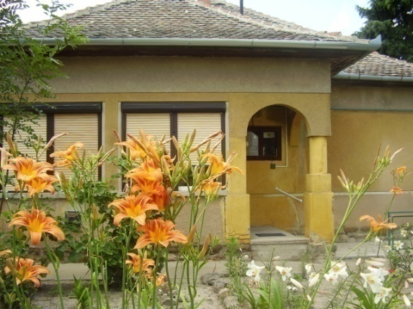
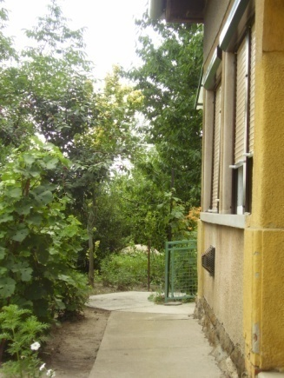
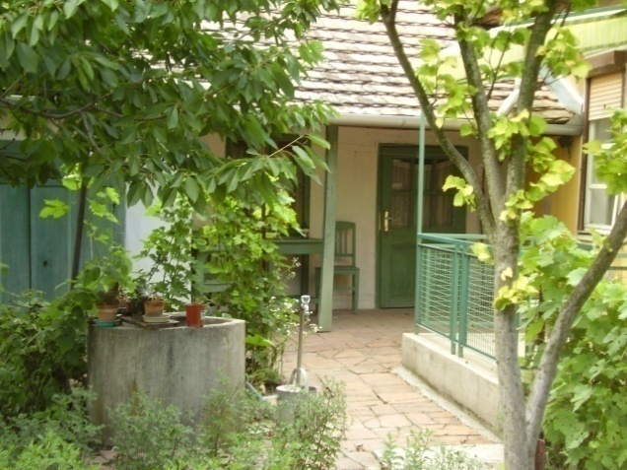
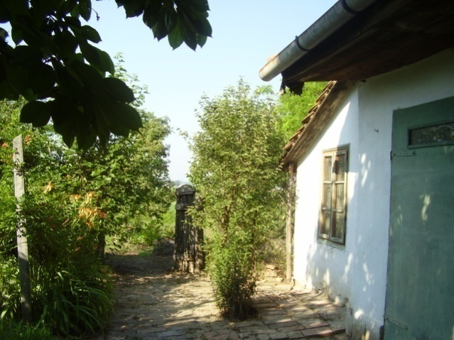
Az omladozó régi házat újjá kellett építeni

Slide 30
Jolika birodalma az előszoba sarkában kiterjedt baráti levelezésével egy kitágult világ központja volt .

Slide 31
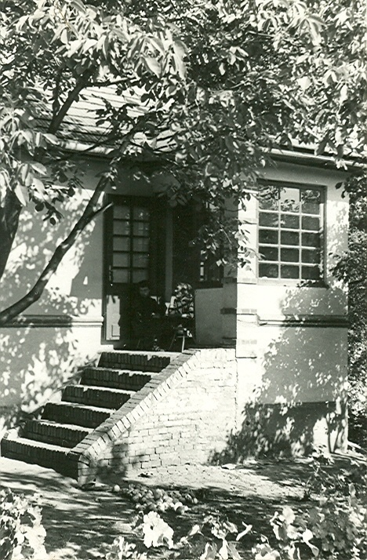
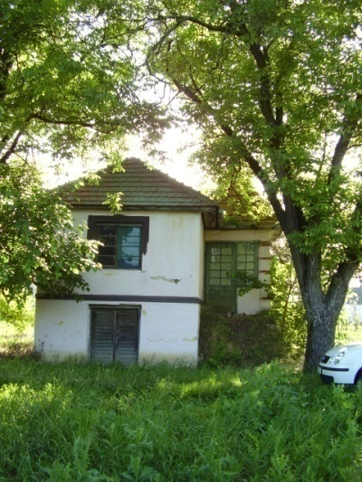
A boldog gyermekkor színhelye Szelevény mellett a Haleszban. Szőlőbirtok a „fellegvárral”.
Az idilli környezetben is együttérzéssel figyelt fel az ott élő emberek szegénységére, elesettségére a munkanélküli fiatalok céltalan és alkohollal vigasztalódó életére. „Ők az én testvéreim. Mennyit tehetnék értük, ha egészséges lennék!

Slide 32
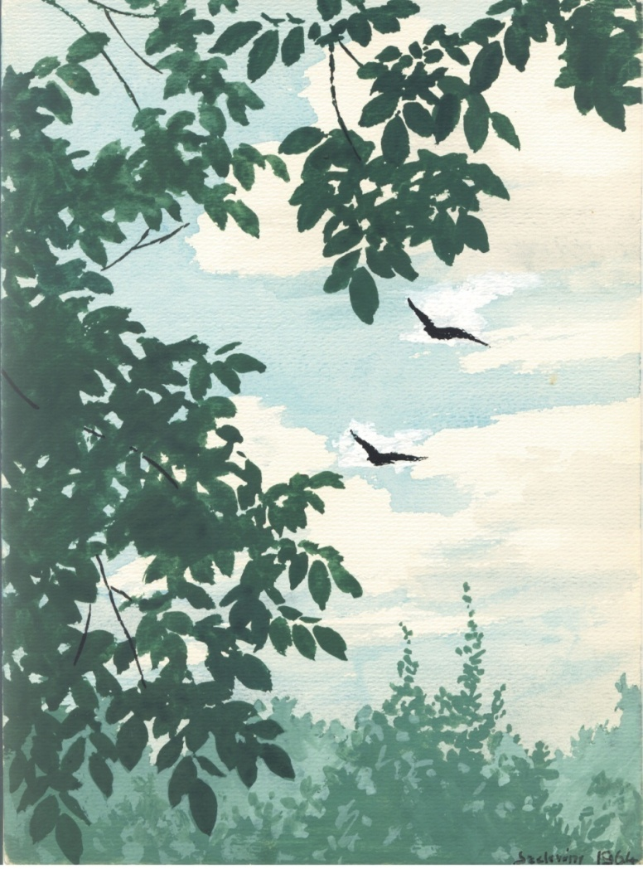
A természet éltető ereje várta a haleszi szőlőben
„…Sokat kellett várnia kocsira, ami a kenyeret hordja a boltba mert azzal jöttünk ki. Ismerős bácsi a kocsis. Az út nagyszerű volt. Gyönyörű a határ! Rengeteg pipacsot láttunk, szinte pipacstenger volt a mező. Az idő is remek volt. Istenem, de szép is lehetne az élet!...”

Slide 34
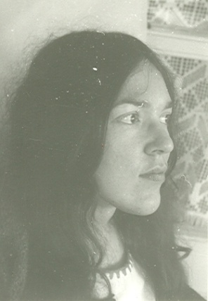
REMÉNYEK ÉS ÁLMODOZÁSOK KORA
A Naplóírás kezdete Hatvanas évek

Slide 35
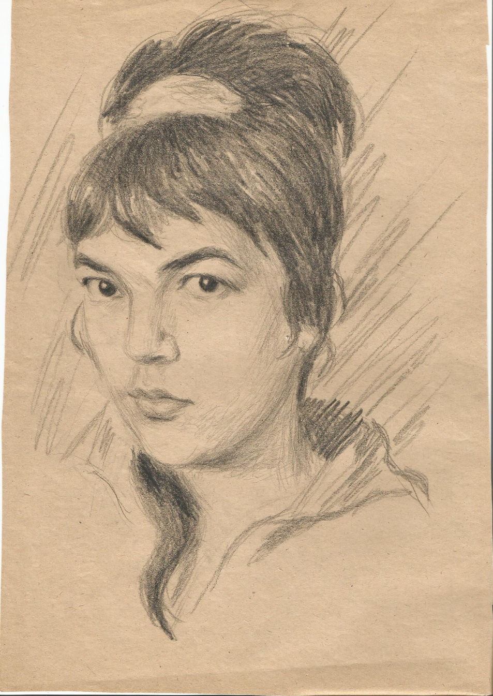
1960. Január 2.
„Fontos leírnom, hogy mit terveztem el az új esztendőre.
Először is rengeteget fogok rajzolni ebben az évben!!!
Kimondhatatlanul örülök annak, hogy valamennyire is tudok rajzolni!
Úgy érzem, a rajztudásomnak sok örömet köszönhetek majd az életben. Már eddig is sok mindent köszönhetek a rajzaimnak. …. Nem néznek keresztül rajtam.
Sajnos, ha nem tanulhatok, nem fejlődhetek ebben, akkor nem tudom mi lesz velem. Tanulás nélkül nem fogok tudni úgy rajzolni, ahogy én szeretnék…”
Második tervem: ebben az évben rengeteget akarok olvasni
Sokkal többet, mint tavaly. Amikor csak lehet, mindig olvasni akarok. Azért is, mert nagyon szeretek olvasni, meg azért is, mert irtó műveletlen vagyok. Ilyen bután nem lehet élni! ….Jó Isten segíts, hogy ezek a nagyon komoly terveim megvalósulhassanak!”….

Slide 36
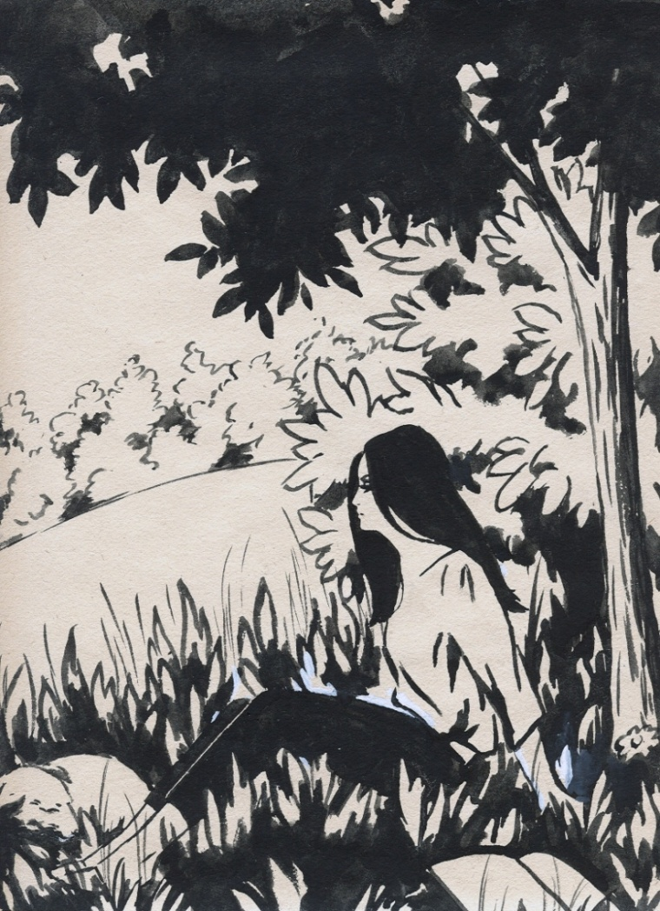
Ha elmehetek Pestre, tanulhatok, festő leszek, majd csodálkozhatnak!...Ha megtudják, hogy nem az vagyok, akinek eddig láttak…

Slide 37
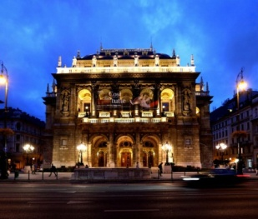
Álmai közé tartozott a zenetanulás is. Édesapja tanított otthon gyerekeket hegedülni és tangóharmonikán játszani. A kihelyezett Zeneiskola tanulóit is tanította a csépai Iskolában. Jolánka vágyódva hallgatta a tanítványok játékát. Volt zongorájuk is otthon. Gyakran leült mellé egyedül és ügyesen próbálta lejátszani a hallott dallamokat fejből. Érezte, hogy ehhez és az énekléshez is ugyanúgy lenne tehetsége, mint a rajzoláshoz.
„….Hogy csillogott apám szeme! Úgy vettem észre, most jött rá, hogy nem vagyok olyan „botfülű” a zenéhez, s még a tetejében kitűnő ütemérzékem is van. Hát ezért nem tudtam aludni az este, mert régi kínzó érzés, hogy én sohasem tanulhatok muzsikálni…Nem tanulhatok, mikor pedig annyira szeretnék! Azt is tudom már régen, hogy nem is lenne nehéz nekem zenét tanulni, mert az, ami a tanítványoknak nagyon nehezen ment, nekem egyáltalán nem esett nehezemre. Olyan élvezettel játszom a zongorán gyenge ujjaimmal minden ütemet, mintha nem is a földön volnék… Hát nem bosszantó?! Annyira szeretnék zenét tanulni, hogy szinte reszketek érte, s érzem, hogy ha tanulnék, tudnék is. És a gyenge ujjaim miatt mégsem lehet….”
„…..Tegnap a meleg elől, vagy ki tudja miért behurcolkodtam a szobába a zongora mellé és ott írtam a naplómat, meg közbe-közbe zongorázgattam, míg nem jött Cica. Ő is odaült mellém, valami búcsúzásféle volt ez a zongorától… Úgy, de úgy fájt a szívem, ahogy néztem barátnőm ujjait a zongora billentyűin futkározni… Zongorám, drága földöntúli világom… Oda vagy, oda. Végem már énnekem a zongora tanuláshoz. Hát olyan az ember mint a macska, még ilyen kíntól sem tud meghasadni a szíve…”
Mennyire vágyott az Operaházba is, hogy élőben láthassa és hallhassa az énekeseket! Sajnos, ez soha nem adatott meg számára. Soha nem mulasztotta el, a rádióban közvetítet operák, színművek meghallgatását. A zene és a zeneszerzők, az előadók iránti rajongása és tisztelete mutatkozott meg abban is, ahogy naplójában gyakran megemlékezik erről a számára varázslatos világról:
„….Végre befejeztem, Istenem, de megszerettem ezt a könyvet és egyben Bizet-t is! Remekül megírta Ambrózy Ágoston, őt is megszerettem, amiért ennyire közel tudta hozni az ember szívéhez ezeket a csodálatos, halhatatlan embereket. Istenem, de nagyon is szeretnék világot járni és felkeresni sírjukat az ilyen óriási embereknek, mint Bizet és leborulni előttük megköszönve amit az emberiségért tettek…”

Slide 38
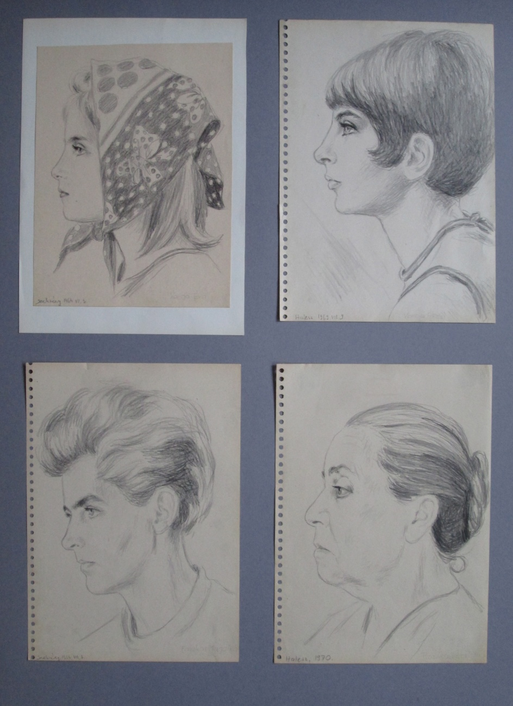
Elhatározását betartva céltudatosan, nagy kitartással és szorgalommal fogott neki a rajzolásnak. Modelljei a környezetében élő barátok, ismerősök,fák, virágok voltak.

Slide 39
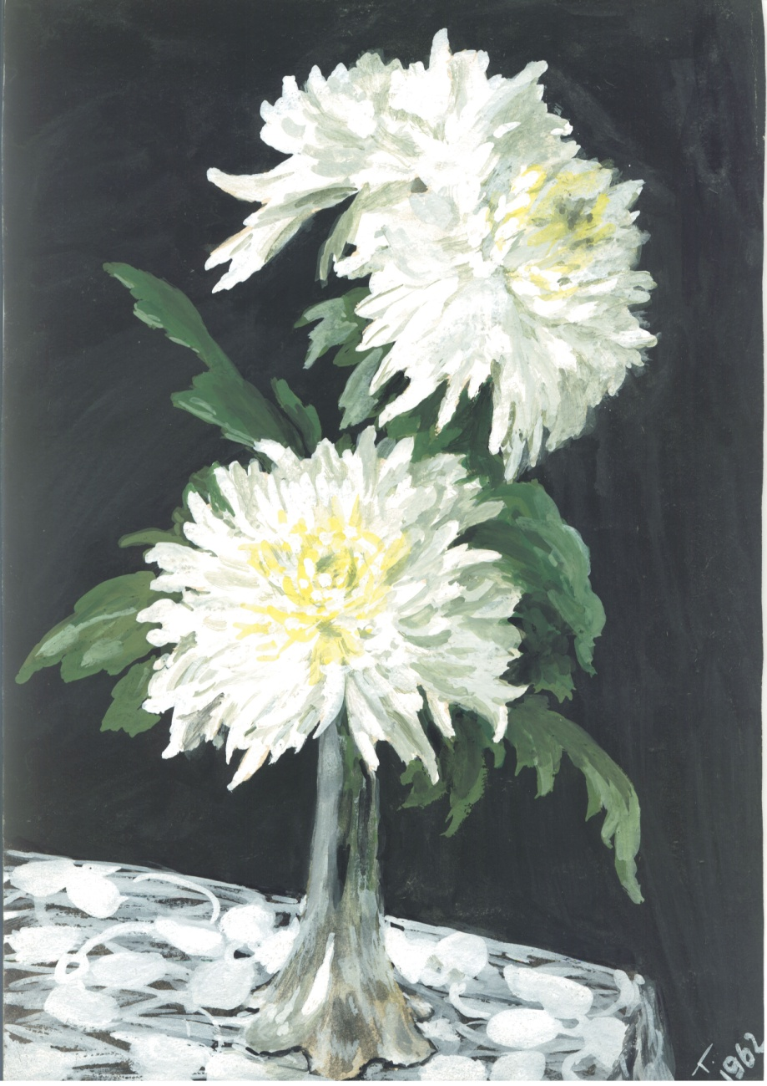

Slide 40
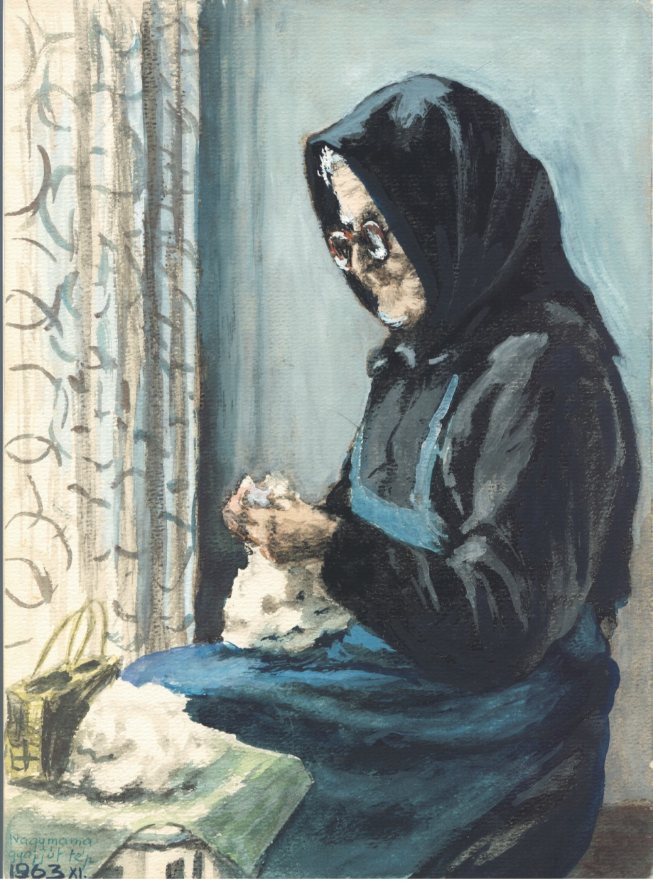
Tassy mama, a türelmes, örök modell

Slide 41
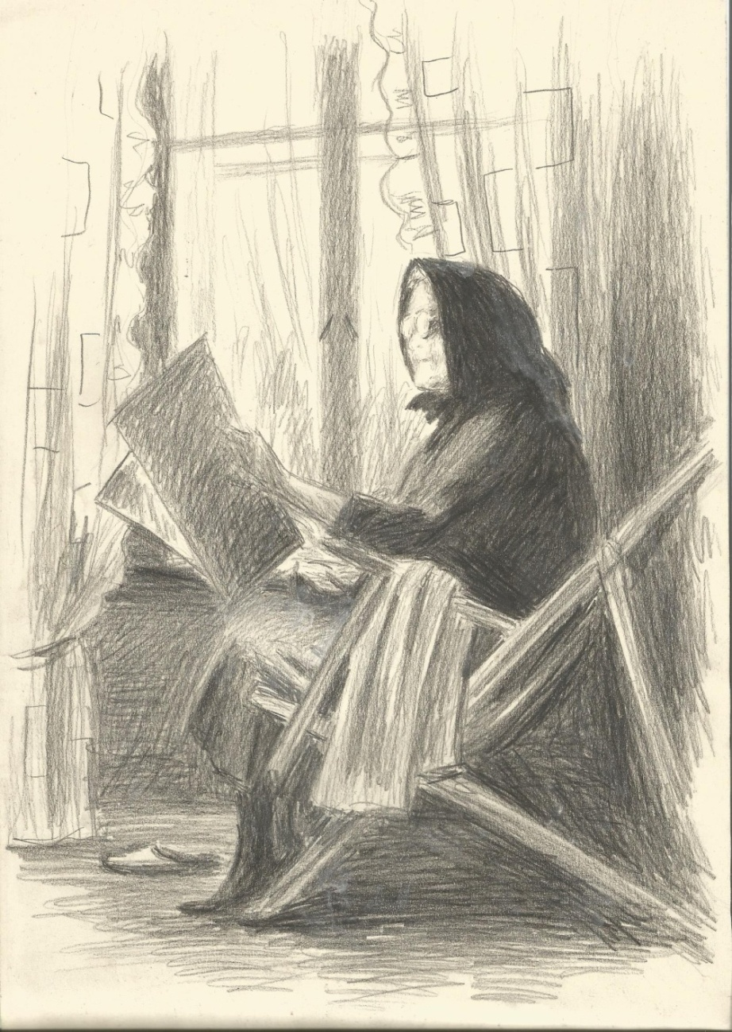
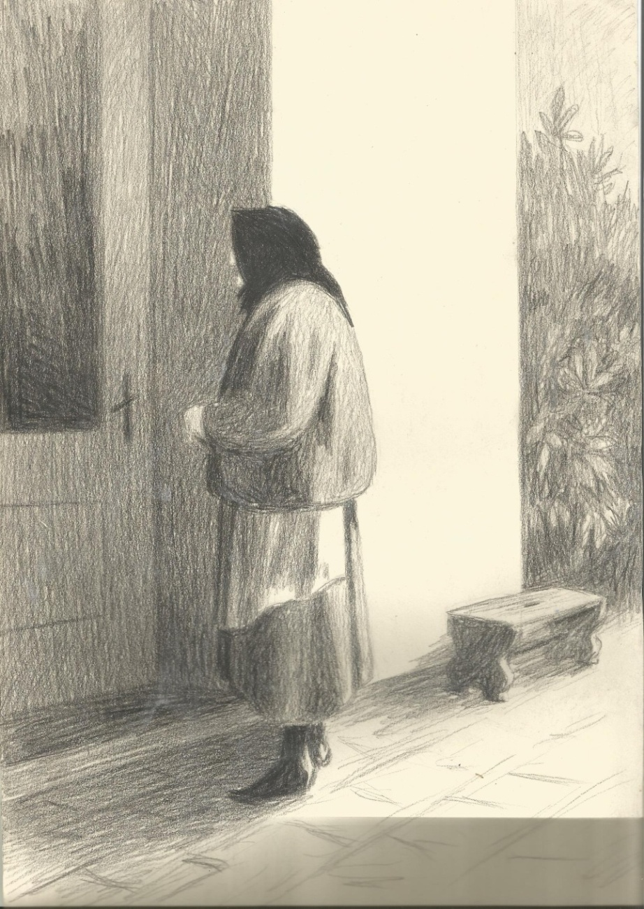

Slide 42
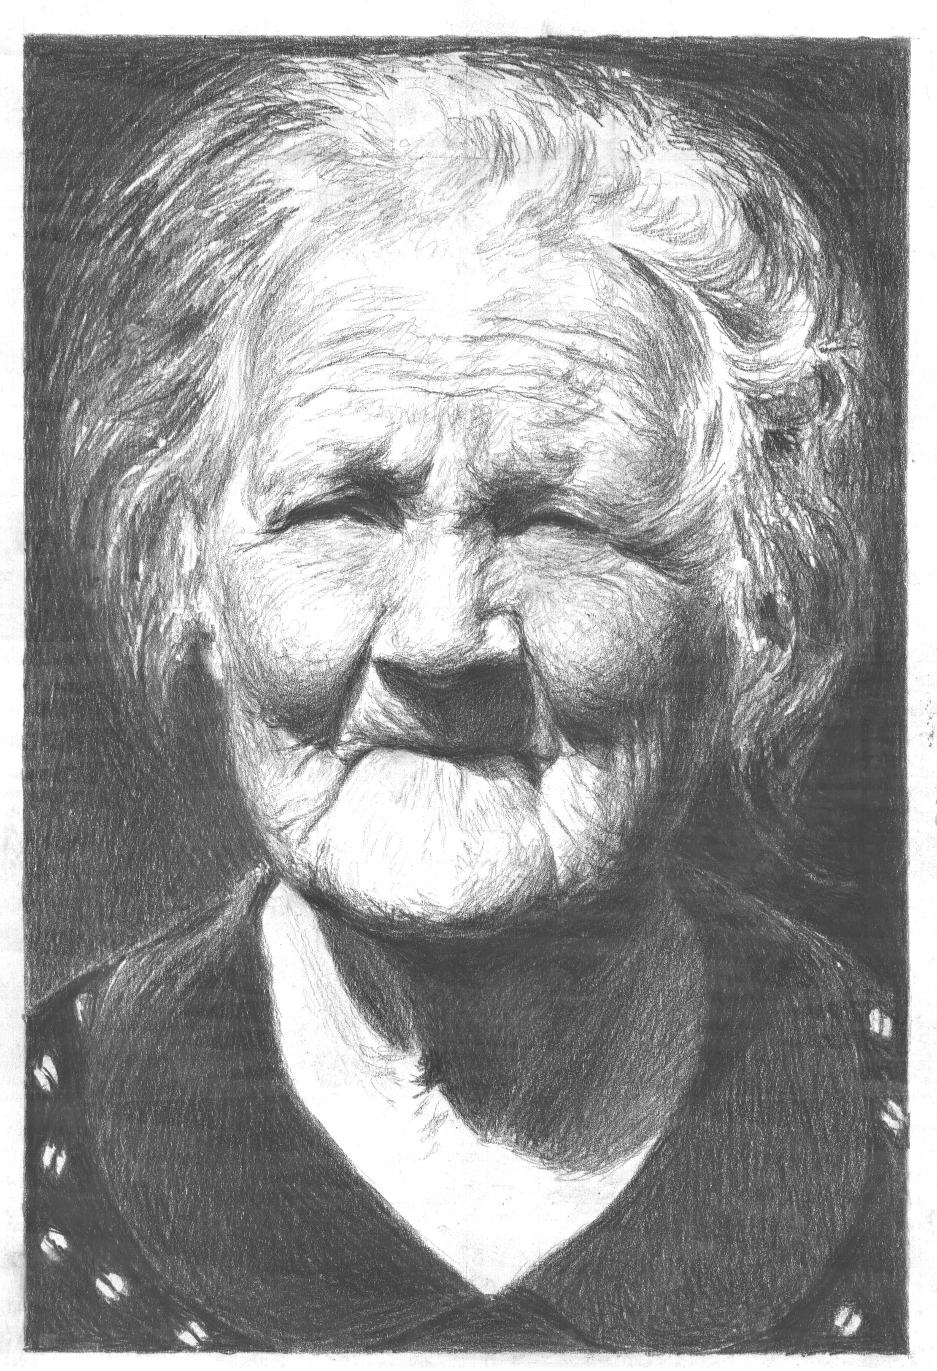

Slide 43
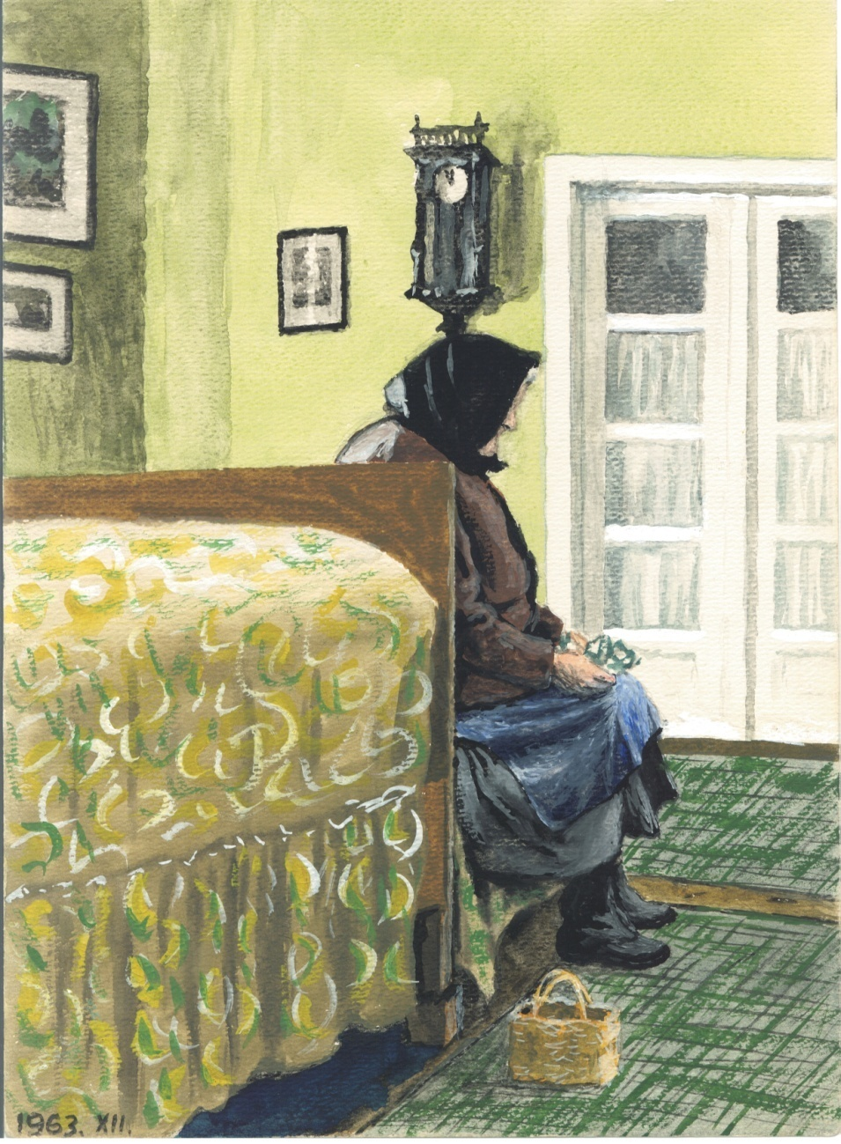
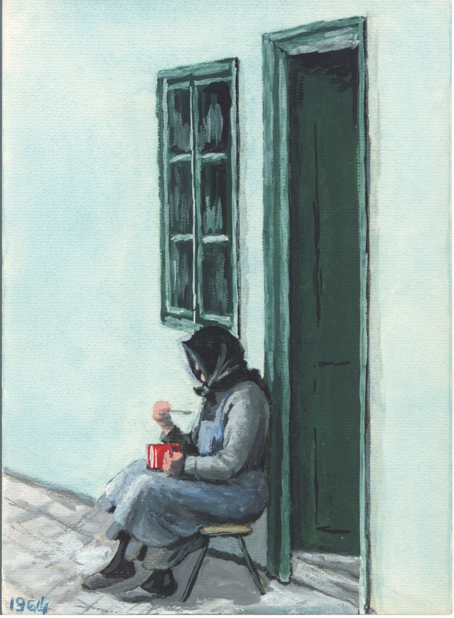

Slide 45
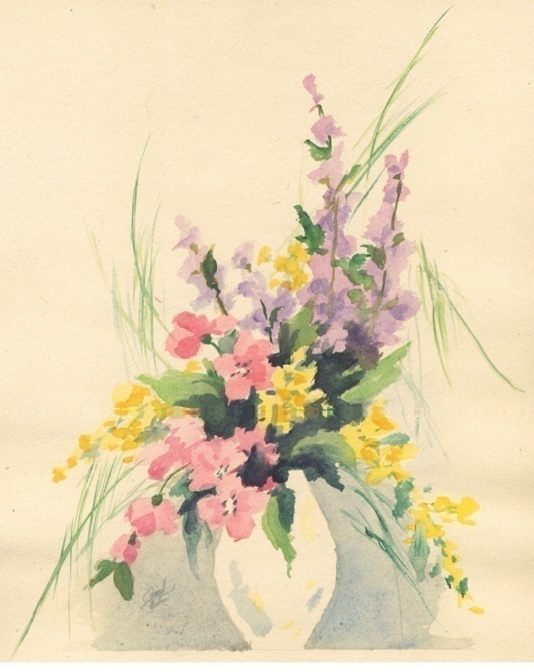

Slide 46
Fatima a Budapesten tanuló néger lány szívesen nyaralt Csépán.
Jolika számára Ő is egy világra nyíló ablakot jelentett. Levelezésüket a Napló is megörökítette.

Slide 49
Barátok segítő szeretetében
Jolika Naplóját is megőrző, haláláig kitartó kedves, testi-lelki jó barátnője
Nyíri Hajnalka
Jolánkával csaknem egyidős Sztrilich Ágnes
A figyelmes, nagyon sokat segítő csépai és budapesti rokonok, ismerősök mellett sok barátja, levelezőtársa volt akik mind szerették és tisztelték Jolánkát.
Egyetlen gyermekkori barátja, Mészáros Ili volt, aki megértő társa, bizalmasa és részben sorstársa is volt a magányos gyermeknek.
Később,iIfjú korának sokat jelentő barátai és segítő társai voltak
Sztrilich Ágnes és barátai – bár Ő Budapesten élt - Joli hitének növekedésében és megoldandó mindennapi gondjaiban állandó segítője és támasza volt. Elöljárója lett a Szociális Testvérek Társaságának. 2015-ben halt meg.
Ugyanígy másik segítője az unokatestvére Pataki Ági, aki szintén szociális testvér lett. Jelenleg a Társaság Nemzetközi Kapcsolatainak elöljárója.
Az „Élet” nagyszerű és vágyott, valós élményeit jelentették V. Zsuzsa budapesti barátnőjének levelei, aki utazásait, világlátását hosszú, részletes levelekben osztotta meg Jolánkával. Ő vitte le a néger kislányt, Fatimát is Csépára nyaralni a Tassy családhoz.

Slide 50
Hogy gyakoroljon addig is míg megfelelő iskolába mehet, reprodukciókról, fényképekről másolt

Slide 54
Önarcképek

Slide 56
„Sokat gondolkodtam a naplómon, jó lenne egyszer szerezni egy írógépet. Mert feltétlenül át kell írnom egyszer – mondjuk, ha együtt lesz 15-20 év… Nagy tervek! De úgy érzem, ez csak az én feladatom lehet, ezt csak én tudhatom átdolgozni úgy, ahogy szeretném és ennek feltétlenül meg kell lennie. Remélem, addigra már tudok összeszedni annyi tapasztalatot és egyéb, íráshoz szükséges tudást, hogy össze tudjak szedni valami maradandót. Nem regényt akarok írni, hanem a saját életemet szeretném tovább adni.
Istenem, adj hozzá erőt! És add, hogy a tervezett 20 év úgy alakuljon, hogy „teljes” lehessen a naplóm. Hogy azt mutassa: az igaz ügyért való harcot győzelemnek kell követnie, hogy lássák: érdemes küzdeni és szenvedni.
Hogy tudják: jónak kell lenni s mindenek felett szeretni…. Mert ha ez mind együtt van, csak úgy lehet igazi értelme az életnek. Istenem, segíts és adj erőt!
Most már tisztán látom, hogy ez a feladat vár rám, s hogy erre készültem már eddig is. S hogy nem csupán az öncél vezet, ezt csak Te tudhatod Istenem – de ha tévednék, segíts hát, hogy tisztán lássak és mindig tudjam, mi a jó, mi a rossz és hogy mit kell tennem!

Slide 58
Költők, írók, festők barátsága
„Arcom a hold mögé dugom,
Nem találtam más társat:
Világítunk az isten-fejjel
Emésztődő szikláknak,”
Tassy Jolán illusztrációja
Tornai József

Slide 59
A szellem emberei, akik lehajoltak hozzá és akiktől tanulhatott, akik egyenrangú partnernek tekintették Őt, mind fontos helyet foglaltak el a szívében. A költő, a tanító, a pap, az orvos, egy kicsit mindegyikükbe szerelmes is volt. Nagyon szépen fogalmazta ezt meg: Lehet, hogy ezt a rajongást a szerelem teszi, - írja - de ez nem a testnek szerelme. Ez a léleké, ami önmaga másik felét keresi egész életében. A csépai tengerész fiú Boldizsár iránti plátói szerelme csupán csak a levelezésükön keresztül lángolhatott. A hónapokig tartó hajózás útleírásai, a fiú őszinte , lélek mélyéről jövő szavai a nagyvilággal való kapcsolatot is jelentették Jolánka számára. Válaszleveleiben szárnyalhatott a lélek és a fantázia. Itthon azonban, a szabadságok idején a „valóság” szorításában minden megváltozott. A kis hableány odaadta volna a hangját is a tenger boszorkányának és hogy földi lábakon járhasson vállalta volna hogy véresre törje a lábát a cipő. „De hableány helyett csak egy kis tajték lehetek a tengeren és sohasem lehetsz az enyém”…

Slide 60
Subapárna minták

Slide 61
Kitartóan hitt abban, hogy eljuthat Budapestre festészetet tanulni. Álmait nem volt hajlandó feladni. Naplóját is azért kezdte el írni, hogy bebizonyítsa, értelmes és hasznos életet fog élni. Nagy szorgalommal és kitartással bebizonyítja, hogy érdemes küzdeni a kitűzött nemes célok elérése érdekében. Tizennyolc éves korától már egyre tudatosabban és szorgalmasabban rajzolt irányítás nélkül természet után is abban a reményben, hogy Pestre kerülhet egy olyan intézetbe, ahol tanulhat, továbbfejlődhet és tehetsége kibontakozhat. Ilyen intézet azonban nem volt ( és ma sincs), ahol a hasonló betegséggel küzdő, tehetséges, de folyamatos ellátásra szoruló fiatalok tanulhatnának.
Sikertelen próbálkozások sorát élte át különböző kórházakban, melyekben műtétekkel fizikai állapotának javítását remélte ahhoz, hogy önálló életet élhessen. Amikor húszéves korában levelezésével önállóan kezébe vehette sorsának irányítását, már késő volt. Mint kiderült, kisgyermek korában kellett volna elkezdenie a fejlesztő tornákat mellyel elkerülhető lett volna állapotának ilyen mértékű leromlása. Hogy Édesanyjának ( és sorstársainak) segítsen, az otthon-ápolás könnyítését megoldhassa, segítő eszközökről tervrajzokat készített de ötletei megvalósításában támogatás nélkül maradt a kórházi szakemberek kevés befolyása és műhelyeiknek szegényes eszköztára miatt. Akkoriban az orvosok felkészültsége (felkészítése) sem volt elegendő a fogyatékos emberek sorsának megkönnyítése, mindennapi életvitelük minőségének személyre szabott javítása érdekében.

Slide 62
„….Ha egyszer legépeljük a naplót, márpedig le fogjuk gépelni, akkor adok egy példányt belőle Kakuk Györgynek.”
Kórházjárásainak nehéz időszakában találkozott a doktorral és igen nagy bizalommal volt iránta. Sokat remélt angyali tekintetétől, jóságától, szaktudásától.
Sajnos, Ő sem tudott segíteni rajta. Késő volt már. Ha olyan korai fejlesztő házak lettek volna abban az időben is, amikor Jolika kisgyermek volt, nem várt volna rá annyi testi-lelki szenvedés melynek elsősorban a tehetetlen kiszolgáltatottság volt az oka.
Lehet azonban, ha vágya valóra válik, akkor nem termett volna ilyen csodálatos igazgyöngy ebben az egyszerűnek látszó, törékeny élet-kagylóban, amit most Jolánka Naplójában letett elénk…
Dr Kakuk György
1938-2018
A Debreceni Egyetem
Nephrologia tanszékének professzora

Slide 63
A templom áldott közelségében
Frech atya nyugdíjazása és elköltözése után a plébánia és papi utódjai gondoskodó szeretetébe ajánlotta a templom mellett lakó Tassy családot.
Az új plébános, Ernő atya és édesanyja Mária néni a föld alatt átvezettették a templomból a mikrofont és Dezső a rádión keresztül hallhatóvá tette a szentmiséket, egyházi eseményeket a csépai otthonban is.
Ettől kezdve ez a „CSODA” Jolánka életének legfontosabb, meghatározó korszaka lett.

Slide 64
„A Jóisten a lélek szárnyaival kárpótolt”

Slide 65
Tassy Jolán
Megjelent könyvei
Levelek Teréztől címmel nyert
Irodalmi fődíjat
Rab-Kováts Évához írt leveleiből összeállított LEVÉLNAPLÓ az ART’89 Mozgássérültek és Művészbarátaik Nemzetközi Fesztiváljának pályázatán .
Az írás az Aranyfillérek c. antológiában jelent meg.
Tányérfestésből és fényképmásolásokból összegyűjtött pénzén jelentette meg Jolán
A szeretet oltalmában c. 15 stációban megírt
önéletírását 2005-ben.
A Lakitelki Népfőiskola támogatásában jelent meg a Papírcsipkék.

Slide 66
A szeretet oltalmában című írását szétküldve nagyon sok elismerő levelet kapott, ami megerősítette Őt hitében és elhatározásaiban. Egyre biztosabban látta küldetését.

Slide 67
„Anyu nélkül semmi vagyok….”
„Anyu nem a pénzt gyűjtötte és nem adott engem otthonba kicsi koromban. Ő a szeretet palástját varrogatta nekem egész életében.”
Az Édesapa 95 évesen 2000. decemberében halt meg.
Etelka néni 96 éves korában hunyt el 2007-ben.
Jolánka otthoni gondozásra szorult. Ekkor vette elő évekig rejtegetett naplóját és kezdtük el együtt annak szerkesztését.
Egy évvel élte túl Édesanyja elvesztését.
Csépán halt meg 2008 –ban .

Slide 68
A NAPLÓ
2007

Slide 69
Kiállítás és könyvbemutató a Budai Ciszterci Szent Imre Gimnáziumban 2018. dec. 11.

Slide 70
Szalay József művészettörténész és az MROE elnöke
jóvoltából tarthattuk ezen a szép helyen a könyvbemutatót

Slide 72
A Család, a Barátok a Segítőink örömére és Mindannyiunk javára kézbe vehettük Tassy Jolán Naplóját 2018. december 11én.

Slide 73
Tasi Dezső feleségével Zsuzsával Tassy Jolán képei előtt
2014. San Marco Galéria Budapest
Tasi Dezső a szeretett testvér jóváhagyásával jelenhetett meg ez a könyv KÖSZÖNET ÉRTE!
Budapest, 2018. December 11.

Slide 74
Megvásárlásával támogathatja a
Tassy Alapítvány létrehozását mellyel egy Korai Fejlesztő Házat kívánunk létrehozni kicsi mozgássérült gyermekek számára.
A kétkötetes Napló 1200 oldalon A/4 méretben puhafedeles formában kapható.
Érdeklődni lehet nálam a
06-30/487-8807 és a
06-1/ 242-3304 telefonszámon
Email: vivaeva1@freemail.hu

Slide 75
ÚTRAVALÓ
„
„A Kereszt megpróbáltatásait csak úgy élhetjük túl, ha valami nagyon szépet igyekszünk tenni – minden pillanatunkban, egész életünkben, engedve, hogy lámpatartóra tegyenek minket, mert messze világítani csak így tudhatunk. A feladatunk az, hogy világítsunk – ha nem tesszük, elnyel a sötétség bennünket.”.”
„Küldetésetek van, menjetek!”
TASSY JOLÁN 1942 - 2008

